Slide 1
Intersección de 2 segmentos de linea

Slide 2
Primer acercamiento
Y = mx + b
Igualar para buscar el punto de intersección
Revisar si el punto está dentro de ambos segmentos

Slide 3
¿Se intersectan?
Si cada segmento tiene un punto en cada lado de la línea que contiene al otro segmento
Si uno de los puntos de borde reside directamente en el otro segmento

Slide 4
Ahora sí
Sean p1, p2, p3, p4 y los segmentos de línea p1p2 , p3p4: estos últimos se intersectan si los segmentos dirigidos p3p1> y p3p2> tienen orientaciones opuestas relativas al segmento dirigido p3p4>.
Esto también se debe de cumplir para p1p3> y p1p4> en relación con p1p2>.
Si alguno de los segmentos dirigidos (que se crearon) es colinear con respecto al segmento con el que se compara. Se debe verificar que el punto esté dentro del segmento.

Slide 5
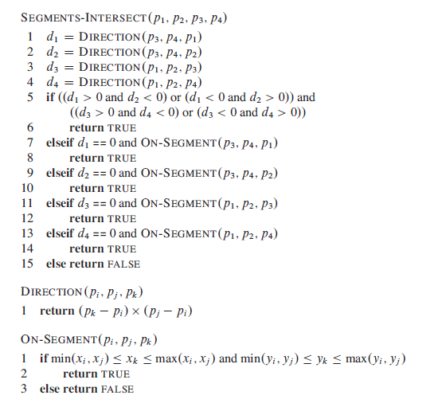
Complejidad: O(1) pues solo se están haciendo operaciones como resta,
multiplicación y comparaciones , y la entrada siempre son 4 puntos.

